Slide 1
Pilihan Kata/Diksi dalam Bahasa Indonesia

Slide 2
Pengertian Diksi
Keraf (2006) menyatakan diksi mencakup kata-kata yang dipakai untuk menyampaikan suatu gagasan, cara menggabungkan kata yang tepat, dan gaya yang paling baik digunakan dalam situasi tertentu.
Berdasarkan pernyataan tersebut, dapat disimpulkan bahwa diksi adalah pilihan kata yang sesuai dengan konteks kalimat untuk menyampaikan pesan atau gagasan oleh penulis atau pembicara kepada pembaca atau pendengar yang sesuai dengan kondisi dan rasa bahasa tertentu serta berterima.

Slide 3
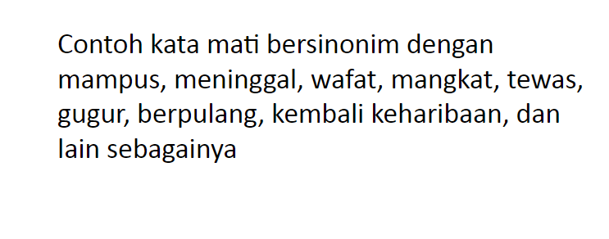
CONTOH

Slide 4
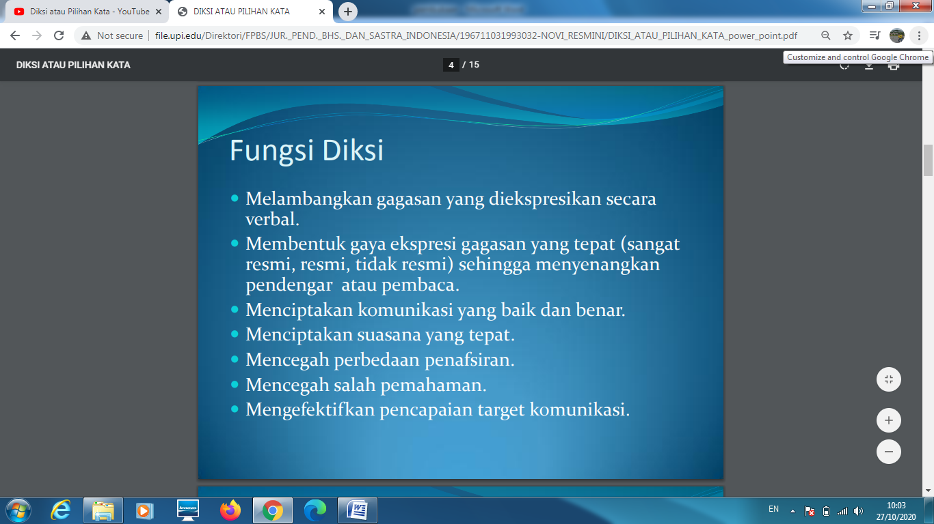

Slide 5
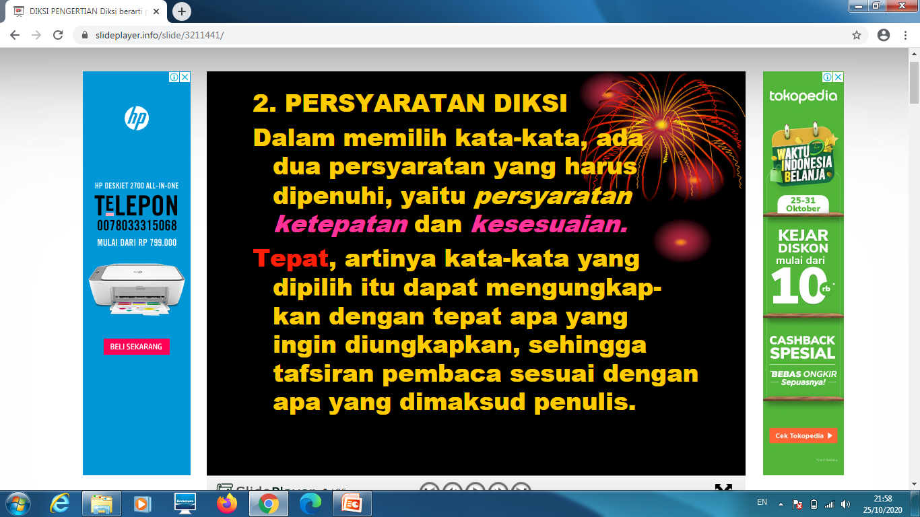
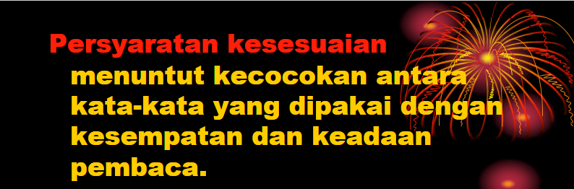

Slide 6
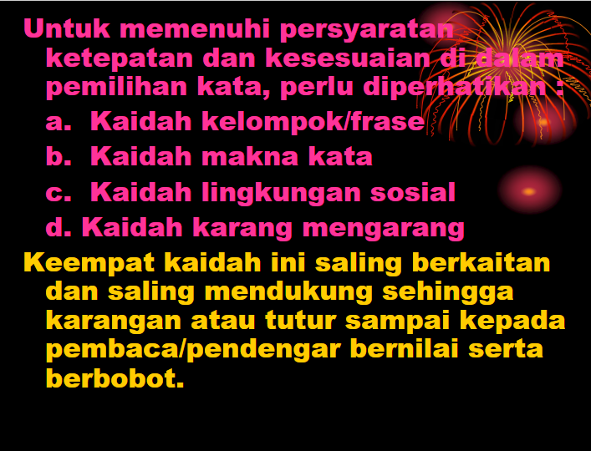

Slide 7
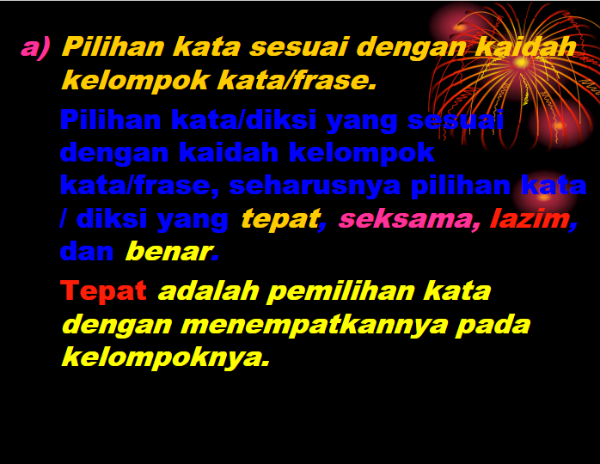

Slide 8
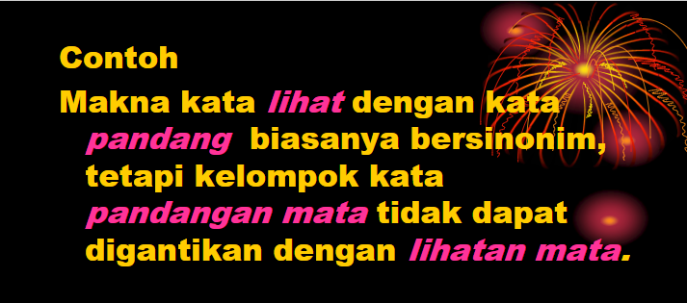

Slide 9
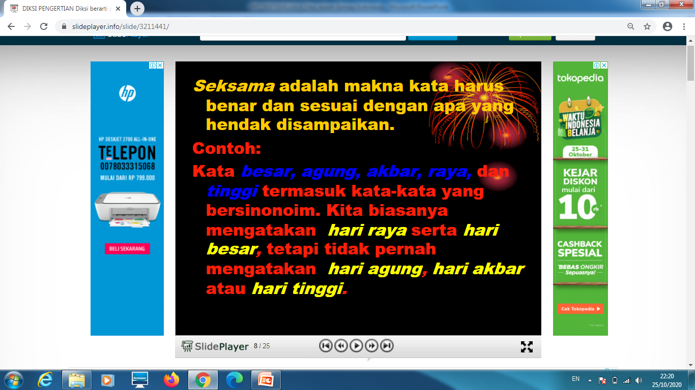

Slide 10
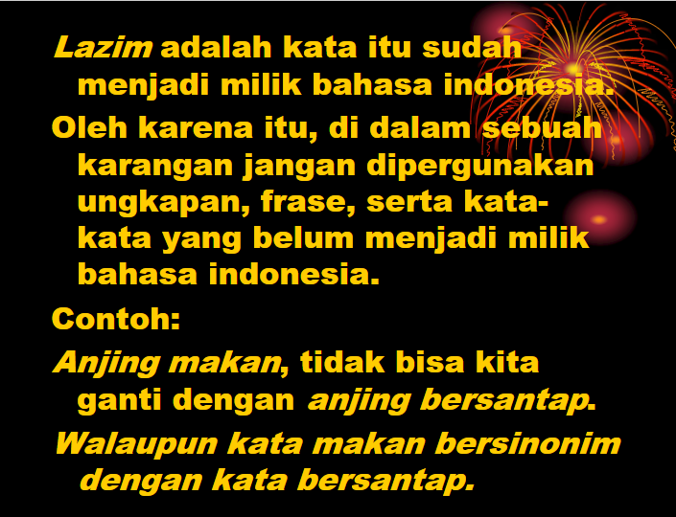

Slide 11
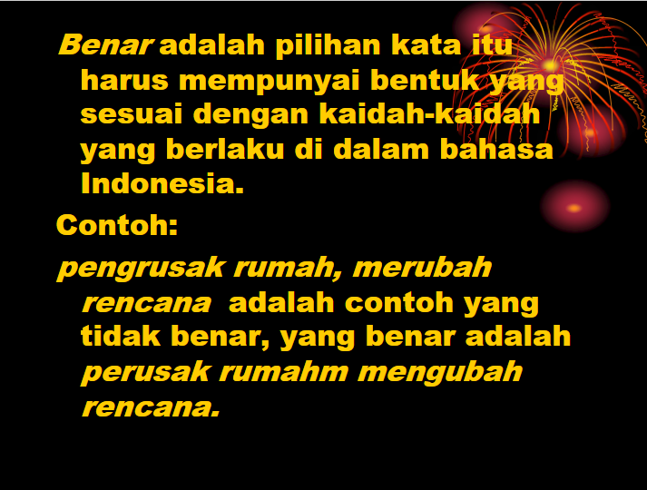

Slide 12
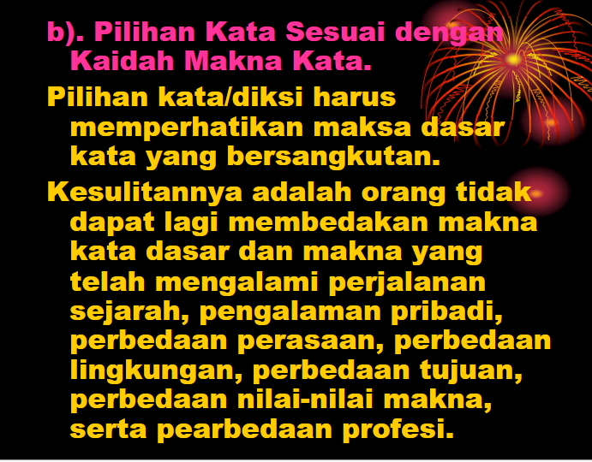
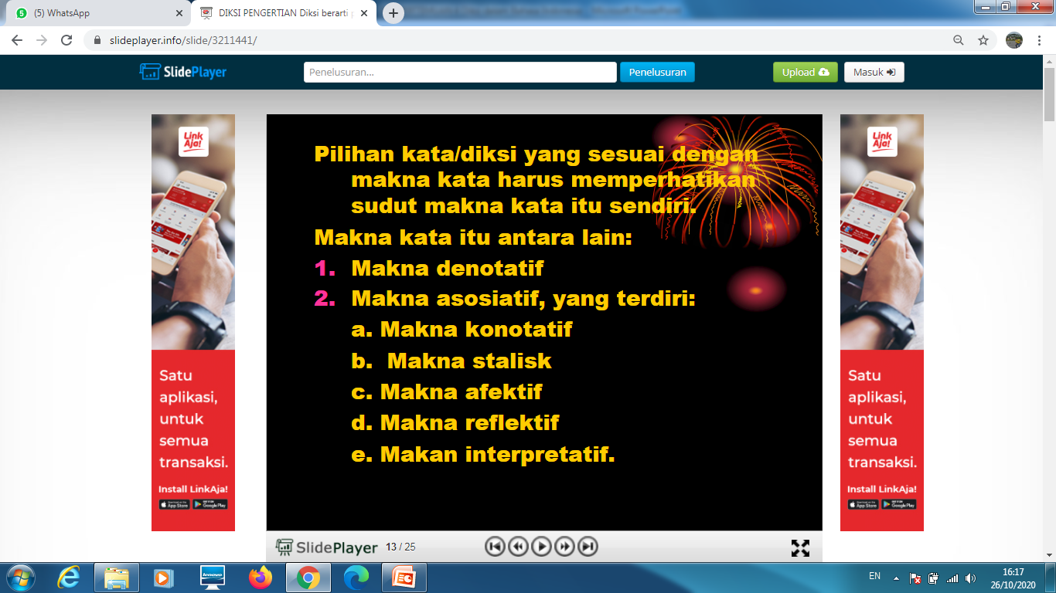

Slide 13
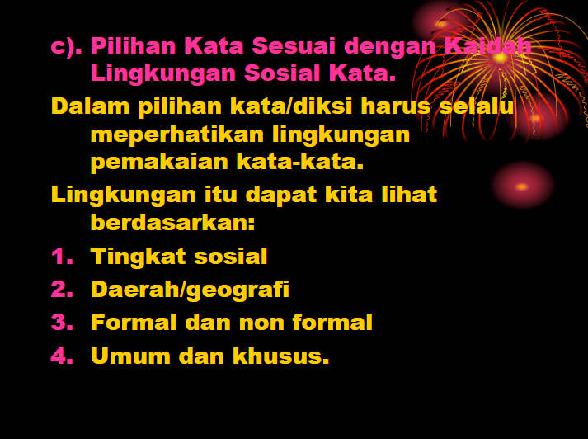

Slide 14
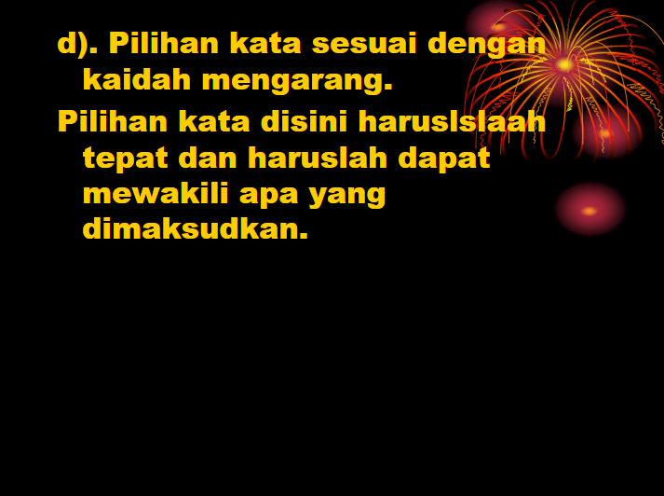

Slide 15
Syarat-Syarat Ketepatan Diksi
Membedakan secara cermat denotasi dan konotasi
Membedakan kata-kata yang hampir bersinonim dengan cermat
Membedakan kata-kata yang mirip ejaannya
Membedakan kata-kata yang berakhiran asing atau bersufiks bahasa asing
Membedakan kata depan secara idiomatik
Membedakan kata umum dan kata khusus
Mengetahui perubahan makna yang terjadi pada kata-kata tertentu yang telah dikenal

Slide 16
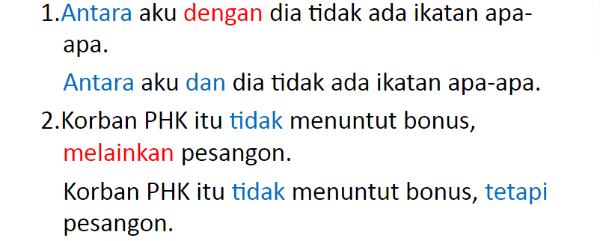
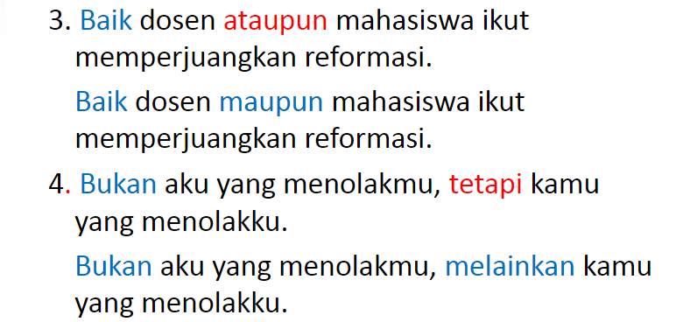
contoh

Slide 17
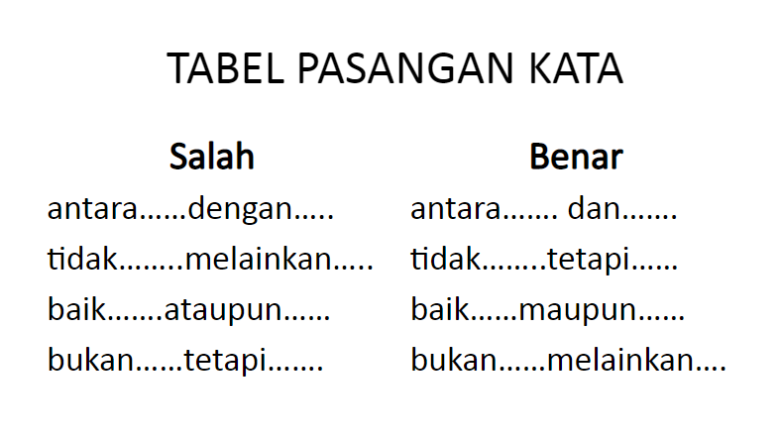

Slide 18
Makna Kata
Kata merupakan satuan bebas terkecil yang mempunyai dua aspek, yakni aspek bentuk dan aspek isi atau aspek makna.
Makna adalah hubungan antara bentuk bahasa dan benda yang diacunya.
Macam-macam makna:
makna leksikal dan makna gramatikal;
makna denotatif dan makna konotatif; dan
makna kontekstual.

